Slide 1

Baguette de soudure ULTITECH
Cahier des charges clients:
Baguette fine de soudure
Dépôt chalumeau de précision
Rechargement de zone limitée
Cahier des charges:
Baguette de soudure avec Sphérotène + Matrice Ni
Technique de fabrication: Laser
Solution industrialisable avec les moyens actuels
Solutions testées:
Echantillon | Poudre | Puissance (W) | Vitesse (mm/min) | Débit de poudre (g/mn) | Distance buse (mm)
1 | 30S 308 | 1000 | 200 | 40 | 18
2 | 30S 308 | 2486 | 600 | 97 | 18
3 | 40% WC 40-160 + 48%Ni 40 + 12% Ni 60 | 2486 | 500 | 76 | 18

Slide 2
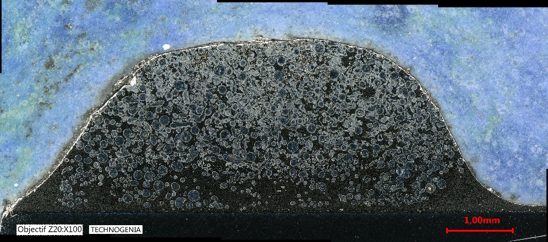
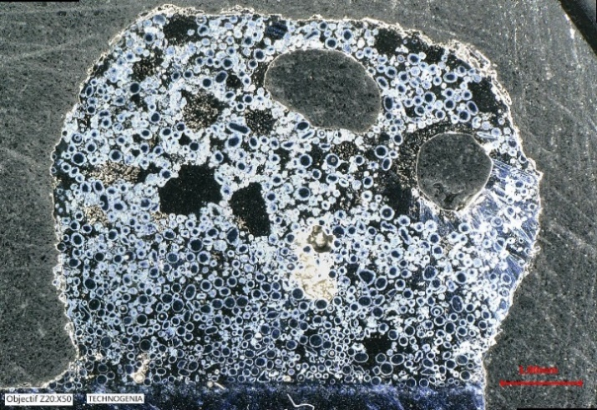
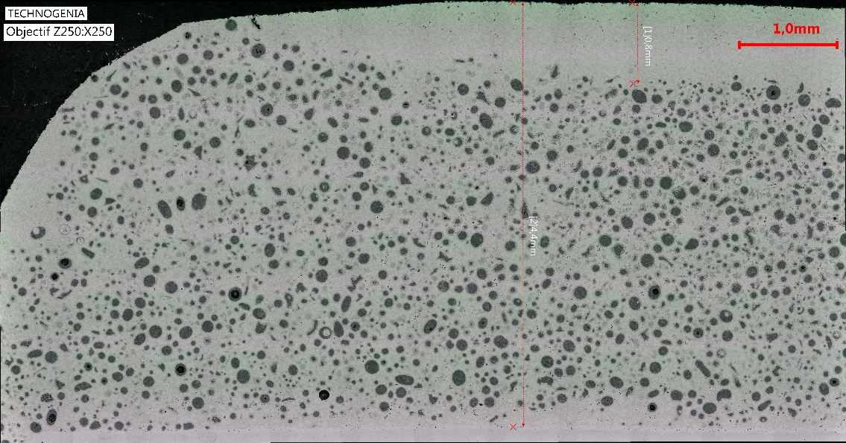
Baguette de soudure ULTITECH
Echantillon 1
Echantillon 2
Echantillon 3

Slide 3
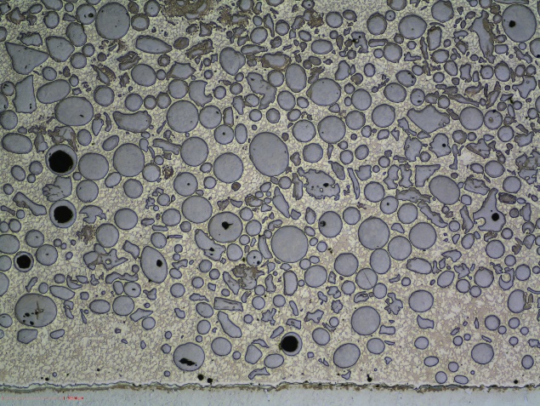
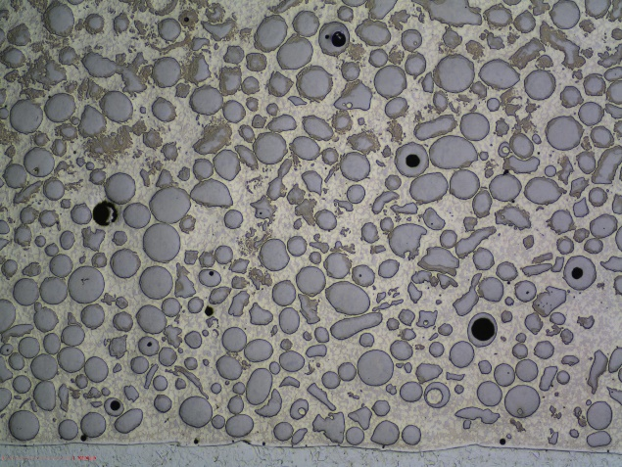
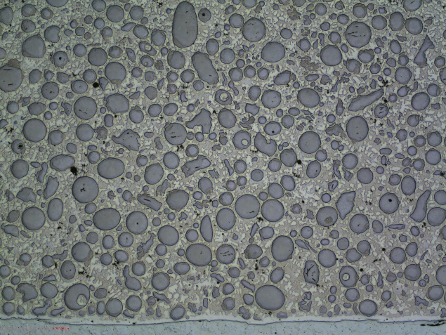
Baguette de soudure ULTITECH
Echantillon 1
Echantillon 2
Echantillon 3

Slide 4
Baguette de soudure ULTITECH
 | Baguette | Chalumeau
Echantillon 1 | Dureté matrice: 35-45 HRc Dureté WC: 2900 Hv | Dureté matrice: 41-51 HRc Dureté WC: 2920 Hv
Echantillon 2 | Dureté matrice: 37-46 HRc
Echantillon 3 |  | Dureté matrice: 47-53 HRc

